Slide 1
DARBA TIRGUS PĀRKĀRTOJUMI STRAUJĀKAI EKONOMIKAS IZAUGSMEI
Arvils Ašeradens
Ekonomikas ministrs
14.09.2016

Slide 2
DARBA TIRGUS ŠODIEN
Iedzīvotāju skaits darbaspējas vecumā (15-74 gadi) – 1 496 000
Aizņemtās darbavietas un bezdarbs
Darba ņēmēju īpatsvars sadalījumā pēc darba ienākumu lieluma 2015. g, %
+1,3 pp
Izmaiņas pret 2014.gadu
+1,2 pp
+1,2 pp
+0,5 pp
-1,7 pp
-2,2 pp

Slide 3
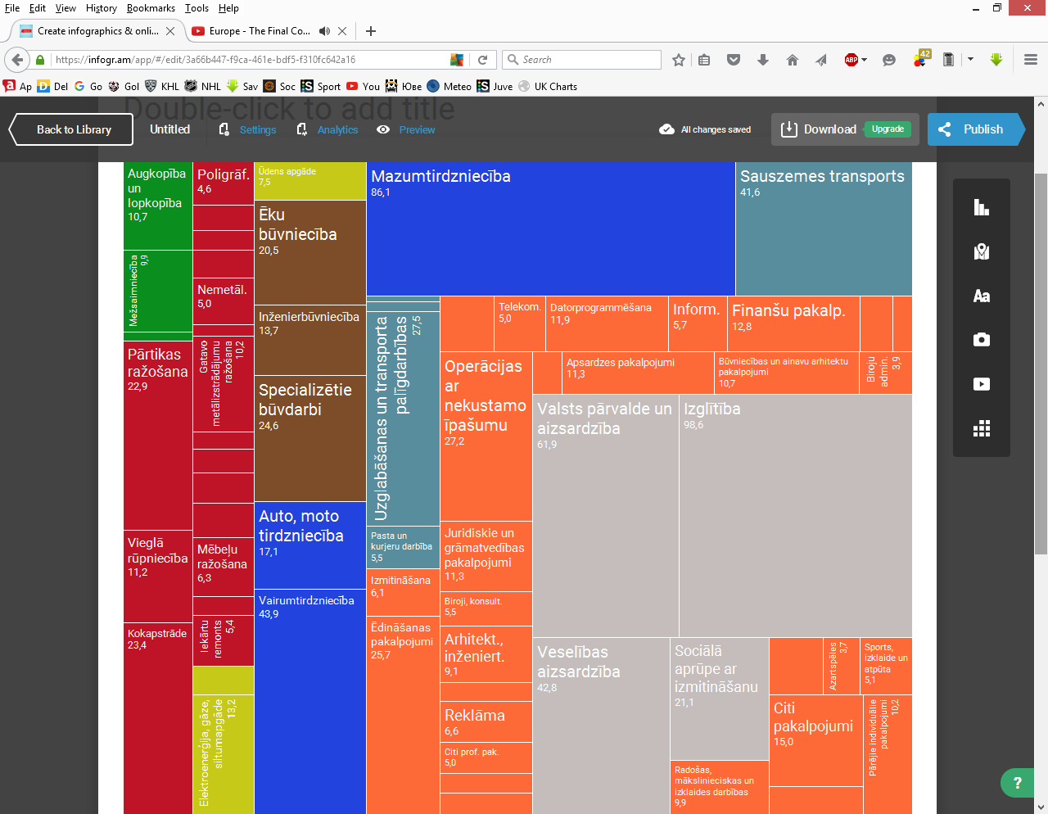
DARBAVIETU SKAITS NOZARĒS 2015. gads, tūkstošos

Slide 4
DARBASPĒKA VECUMSTRUKTŪRA
Nodarbināto iedzīvotāju vecumā >50 gadiem īpatsvars
Augstākās kvalifikācijas profesijas
Vidējās kvalifikācijas profesijas

Slide 5
EKONOMISKĀS IZAUGSMES MĒRĶIS
Straujāka ekonomikas izaugsme, vidējā termiņā panākt
sabalansētu 5% IKP pieaugumu ik gadu
IKP salīdzināmās cenās, 2004.g. = 100
Notes:
Lai sasniegtu 5% IKP izaugsmi, ir nepieciešams ilgtspējīgs un ilgtermiņa izaugsmes modelis, kurš balstās uz:
Līdzsvarotu izaugsmi;
Iekšējo resursu pārdali attīstības nozarēm ar augstāku pievienoto vērtību un kvalitatīvu ES fondu resursu izmantošanu;
Labu uzņēmējdarbības vidi, lai piesaistītu ārvalstu kapitālu;
Eksporta veicināšanas iespējām, piedaloties globālās vērtību ķēdēs ar augstāku pievienoto vērtību ražošanā un attīstot augstas kvalitātes produkciju.

Slide 6
IEDZĪVOTĀJU SKAITS SAMAZINĀSIES
Iedzīvotāju skaits, milj.
TRENDA SCENĀRIJS
Vidējā un ilgtermiņā saglabājās negatīvs migrācijas saldo
Straujākais iedzīvotāju skaita samazinājums gaidāms darbspējīgā vecuma iedzīvotāju grupā
Vidējā termiņā būtiski ir mazināt emigrāciju un sekmēt iedzīvotāju reemigrāciju
Ekonomikas izaugsmi nevarēs balstīt uz darbaspēka pieaugumu

Slide 7
LATVIJAS EKONOMIKAS KONKURĒTSPĒJA - PRODUKTIVITĀTES PIEAUGUMS
Latvijas ekonomikas konkurētspēja - produktivitātes pieaugums – balstīts uz tehnoloģiskiem faktoriem, ražošanas efektivitāti, inovācijām
NIP

Slide 8
KAS IR PRODUKTIVITĀTE?
Izaugsme
Darbaspēka produktivitāte (izlaide uz 1 strādājošo)
Nodarbinātība, nostrādātās stundas
Kapitāla ieguldījumi (mašīnas, iekārtas, tehnoloģijas)
Cilvēkkapitāls (izglītība, prasmes, iemaņas)
Efektivitātes uzlabojumi (ražošanas process uc.)
Nemateriālo aktīvu ieguldījums (informācija, inovācija, kompetences)

Slide 9
DARBASPĒKA DISPROPORCIJAS AUGSTĀKĀS IZGLĪTĪBAS TEMATISKAJĀS GRUPĀS
Sociālās zinātnes, komerczinības un tiesības,
Humanitārās zinātnes
Dabas zinātnes, matemātika un informācijas tehnoloģijas un
Inženierzinātnes, ražošana un būvniecība
Piedāvājuma struktūra 2015
Sociālās zinātnes, komerczinības un tiesības, humanitārās zinātnes
Dabas zinātnes, matemātika un informācijas tehnoloģijas, inženierzinātnes, ražošana un būvniecība
Pārējās augstākās izglītības tematiskās grupas

Slide 10
IZTRŪKUMS PĒC DARBASPĒKA AR VIDĒJO PROFESIONĀLO IZGLĪTĪBU
Darbaspēka pieprasījums un piedāvājums ar vidējo profesionālo izglītību, tūkst.
Pamatskolu beigušie turpina mācības profesionālās izglītības iestādēs
% no kopā beigušajiem
Vidusskolu beigušie turpina mācības profesionālās izglītības iestādēs
% no kopā beigušajiem
10

Slide 11
LIELS JAUNIEŠU ĪPATSVARS, KAS NONĀK DARBA TIRGŪ BEZ KONKRĒTAS SPECIALITĀTES UN PRASMĒM
Pamatskolas beigušie neturpina mācības
% no kopā beigušajiem
Darbaspēka pieprasījums un piedāvājums ar vidējo vispārējo un pamatizglītību (tūkst.)
Bezdarba līmenis 2022 – 24,2%
Vidusskolu beigušie neturpina mācības
% no kopā beigušajiem
Bezdarba līmenis 2007 – 7,9%
Bezdarba līmenis 2010 – 26,5%
11

Slide 12
ZEMA IESAISTĪŠANĀS PIEAUGUŠO IZGLĪTĪBĀ
Iedzīvotāju iesaistīšanās līmenis mūžizglītībā
(īpatsvars no iedzīvotājiem vecuma grupā 25-64 gadi, %)
Iedzīvotāju skaits formālajā izglītībā
tūkstošos
Darbaspēka piedāvājums ar vidējo vispārējo un pamatizglītību, tūkstošos
Pieaugušo izglītības pakalpojumi nepieciešami profesionālās mobilitātes veicināšanai, it īpaši no sektoriem ar zemu produktivitāti uz sektoriem ar augstāku. Pieaugušo izglītība nepieciešama iedzīvotāju ar zemu izglītību, jauniešu, kas neturpina mācības, un pirmspensijas vecuma iedzīvotāju pārkvalifikācija un iesastīšanai darba tirgū.

Slide 13
IZGLĪTĪBAS SISTĒMA UN DARBA TIRGUS DISPROPORCIJAS
Darbaspēka pārpalikums
Absolventi
Darbaspēka iztrūkums
STEM augstākā izglītība
3 ‘400
- 16 ’000






+10 ‘000
Sociālās un humanitārās zinātnes
8 ‘400
















Pārējā augstākā izglītība
5 ‘300









Vidējā profesionālā izglītība
8 ‘200
- 30 ‘000























+82 ‘000
Neturpina mācības pēc pamata un vidējās vispārējās izglītības
4 ‘700
















darba vietas
darbaspēks

















13

Slide 14
MĒRĶI DARBA TIRGUS TRANSFORMĀCIJAI
Līdz 2020 gadam
Ievērojami palielināt audzēkņu skaitu, kas spēj labi nokārtot eksāmenu (spēj izpildīt >50% eksāmena vai iegūt B2 valodas pakāpi)
matemātikā no 36% līdz 55%
dabas zinībās no 18% līdz 40%
svešvalodās no 28% līdz 65%
no centralizēto eksāmenu kārtotāju kopskaita
Panākt augstskolu absolventu pieaugumu eksaktajās un inženierzinātnēs no 20% līdz 30% no kopskaita
Samazināt jauniešu skaitu bez profesijas; panākt lai profesionālo izglītību izvēlas vismaz 50% pamatskolu beigušo
Pieaugušo izglītības sistēma, kas spēj ātri pielāgoties tirgus vajadzībām
14

Slide 15
MĒRĶI
VIRSMĒRĶIS
Cilvēkkapitāla stiprināšana, pieaugušo izglītības sistēma, kas spēj ātri pielāgoties tirgus vajadzībām.
MĒRĶI
Izglītības sistēmai nepieļaut mazkvalificēto darbinieku skaita pieaugumu (vispārējās vidējās izglītības beidzēji, kas neturpina mācības)
Samazināt mazkvalificēto darbinieku skaitu 31% darbaspēka 2016.gadā ⇒ 20% darbaspēka 2020.gadā
Nodrošināt darbiniekus perspektīvajām tautsaimniecības nozarēm (RIS3)

Slide 16
TĀLĀKĀ RĪCĪBA
3 ministru Nodarbinātības Padome
Jūlijs
darba tirgus disproporcijas un reformas izglītībā straujākai ekonomikas izaugsmei, IZM, LM un EM plānotie pasākumi.
Septembris
Pieaugušo izglītība, sistēmiskas pieejas ieviešana pieaugušo izglītībā - LM, IZM un EM sadarbība ES fondu finansēto projektu ieviešanā.
Oktobris
Mācību saturs un vide vispārējās vidējās izglītības iestādēs, skolu tīkla optimizēšana.
Novembris
Augstākā izglītība (programmu akreditāciju, NEP, studiju beidzēju monitorings
Decembris
…
16

Slide 17
Paldies!
Ekonomikas ministrija
Adrese: Brīvības iela 55, Rīga, LV-1519 Tālrunis: +371 6 7013 100 Fakss: +371 6 7280 882 E-pasts: pasts@em.gov.lv
Mājaslapa: www.em.gov.lv
Twitter: @EM_gov_lv, @siltinam
Youtube: http://www.youtube.com/ekonomikasministrija
Facebook: http://www.facebook.com/atbalstsuznemejiem

